Slide 1
Information om lönerevision 2025

Slide 2

Centrala avtal
Tidigare centralt avtal för OFR/S löper till och med 20250930. Förhandling pågår på central nivå för OFR/S. Informationen uppdateras när avtal är tecknat.
Löneavtalet med Saco-S är ett tillsvidareavtal.
Inga garantier på individnivå, så löneökning från 0 procent uppåt tillåts.

Slide 3

Lönekartläggning 2025 – lön och anställningsvillkor
Grupper med lika arbete
Grupper med likvärdigt arbete
Parterna var överens om att inga osakliga löneskillnader grundade på kön förekom inom grupperna med lika eller likvärdigt arbete.
Notes:
Arbetsgivaren ansvarar för att lönesättningen och andra anställningsvillkor är sakliga och inte diskriminerande.
Diskrimineringslagen kräver årlig uppföljning och granskning av lön och andra anställningsvillkor.
Vi tittar på
Grupper med lika arbete
Grupper med likvärdigt arbete
Bedömningsgrunder
Kunskap/färdigheter
Ansvar
Ansträngning/arbetsförhållanden

Slide 4
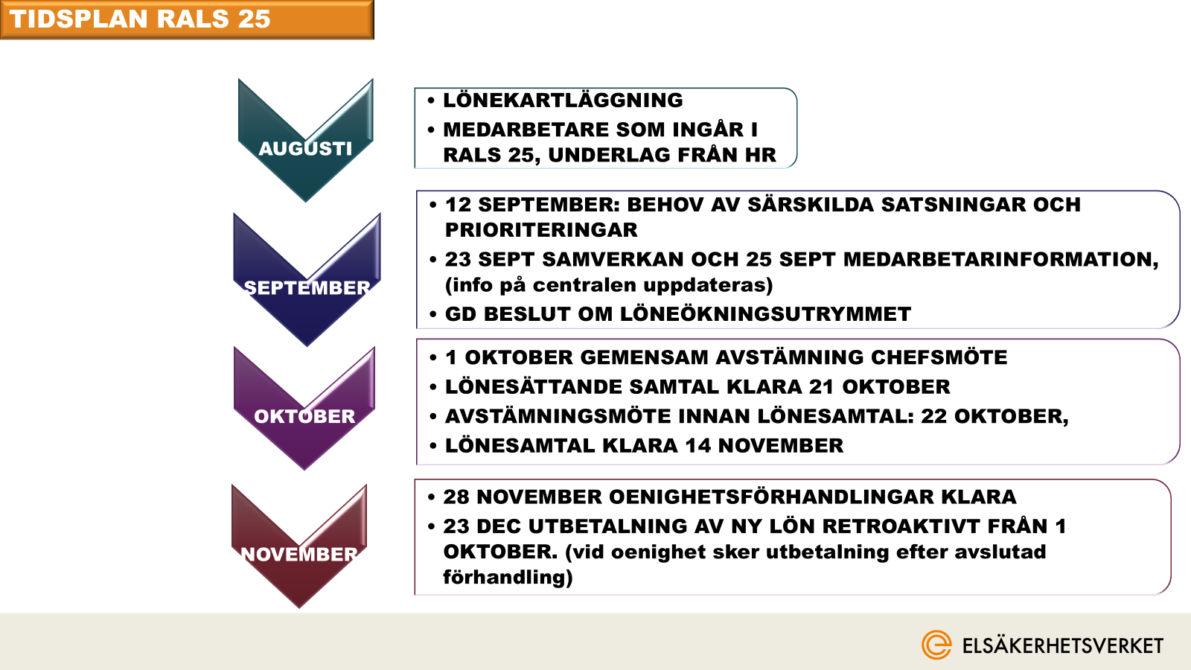
Notes:
Augusti: lönekartläggning genomförd
Avstämning och bedömning att det inte finns osakliga löneskillnader som är kopplade till kön.

Slide 5
Förutsättningarna för lönerevisionen 2025
När GD beslutat löneökningsutrymme för 2025 uppdateras siffrorna
Prestation behöver förbättras
Från 0 procent
Uppfyller förväntningarna
X procent
Över förväntan
X procent och uppåt
Fokus ligger alltid på den nya lönen, inte ökningen i sig.

Slide 6

Fyra styrande principer för statlig lönebildning
Den ska främja verksamhetsutveckling och kompetensförsörjning
Den ska vara individuell, differentierad och saklig
Den ska i huvudsak sättas i dialog mellan chef och medarbetare
Den statliga sektorn ska inte vara löneledande
Notes:
Lönebildningen inom det statliga avtalsområdet vilar på följande principer:
1. Lönebildningen ska främja verksamhetsutveckling och kompetensförsörjning.
2. Lönesättningen ska vara individuell, differentierad och saklig.
Individuell lönesättning innebär fokus på individens resultat och skicklighet. Det ska finnas en tydlig koppling mellan myndighetens uppdrag, mål och individens resultat. Lönen ska spegla individens bidrag till verksamhetens mål.
I samband med lönerevision är det viktigt att arbetsgivare fördelar det ekonomiska utrymmet på ett sätt som gynnar verksamheten och kompetensförsörjningen. För att kunna rekrytera, motivera, utveckla och behålla nödvändig kompetens behöver arbetsgivaren därför ha en differentierad lönesättning.
En annan viktig löneprincip är att lönesättningen är saklig. Arbetsgivaren ska kunna visa att ansvar, svårighetsgrad, individens resultat och skicklighet ligger till grund för skillnader i lön. Tydliga lönekriterier är ett viktigt instrument i lönesättningen. Konkurrens på arbetsmarknaden kan motivera löneskillnader och är en del i en saklig bedömning.
4. Den statliga sektorn ska inte vara löneledande.
Dessa principer ska alla arbetsgivare inom det statliga avtalsområdet förhålla sig till. Med dem som utgångspunkt utformar sedan varje organisation sin lönepolitik utifrån de behov som finns i verksamheten.
Sveriges ekonomi behöver en konkurrenskraftig exportnäring. Därför anger arbetsgivare och fack inom den konkurrensutsatta industrin takten för löneutvecklingen på svensk arbetsmarknad. Det är den takten som brukar kallas för märket. Myndighetscheferna har genom den arbetsgivarpolitiska delegeringen ansvar för att lönerna på det statliga området respekterar märket.
Hur är vår förmåga att rekrytera, utveckla och behålla den kompetens vi behöver?
Hur behöver vi prioritera lönemedlen utifrån verksamhets- och kompetensförsörjningsbehov?
Hur ska förändringarna finansieras och med vilken tidplan?

Slide 7
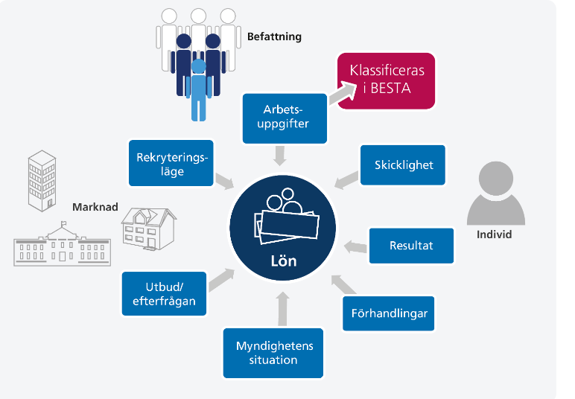
Lönen sätts utifrån
Vad-kriterierna = din tjänst och det ansvar och befogenheter som denna tjänst innebär
Hur-kriterierna = din prestation under föregående år – fokus på resultat och skicklighet
Ditt nuvarande löneläge
Marknadsfaktorer
Verksamhetens behov

Slide 8

Fokus på resultat och skicklighet!
Det ska finnas en tydlig koppling mellan myndighetens uppdrag och mål och ditt resultat
Lönen ska spegla ditt bidrag till verksamhetens mål

Slide 9

Lönekriterier
Med syfte att förenkla och förtydliga hur var och en kan påverka både sin egen situation och myndighetens framdrift och resultat i linje med vår strategi och våra mål.
Jag utför mitt uppdrag med engagemang och utvecklar verksamheten
Jag når goda resultat
Jag upprätthåller en god förvaltningskultur

Slide 10

Jag utför mitt uppdrag med engagemang och utvecklar verksamheten
Bidrar till egen och andras arbetsglädje – vi är varandras arbetsmiljö
Delar med sig av sin kompetens
Tar ansvar för verksamheten
Kommer med förslag på hur saker kan göras ännu bättre, är lösningsorienterad
Aktivt söker information för att klara av sitt uppdrag
Är beredd att pröva nya sätt att göra saker
Ger och söker återkoppling för att utveckla varandra och verksamheten

Slide 11
Jag når goda resultat
Tar ansvar för sitt individuella uppdrag och även för gruppens gemensamma mål och resultat
Tar ansvar för att lära sig nya saker och utvecklas i sitt arbete
Har självkännedom
Når uppställda mål inom en fastställd tid
Åstadkommer kvalitet i de utförda arbetsuppgifterna
Tar självständigt ansvar
Använder våra resurser på ett effektivt och ansvarsfullt sätt

Slide 12
Jag upprätthåller en god förvaltningskultur
Bemöter med respekt och välvilja
Ger service av hög kvalitet
Agerar utifrån en god förvaltningskultur, rättssäkerhet och statliga värdegrunden

Slide 13

Inga siffror vid lönesamtalet, men några rekommendationer
Fokusera på slutlönen, inte själva förändringen (du kan få en ”låg” höjning om du idag har en lön som är ”hög” i förhållande till lönekriterierna)
Läs gärna ”Frågor & svar” om lönerevisionen!

Slide 14
Tips!
Engagera dig i ditt utvecklingssamtal
Var aktiv i ditt lönesättande samtal
Reflektera över dina förväntningar
Läs på och våga fråga

